Slide 1
Logística urbana para entrega de mercadorias
Trabalho realizado por:
Marcos Aires, up202006888
Luísa Araújo, up201904996
Filipe Pinto, up201907747

Slide 2
Descrição do problema
O problema que nos foi proposto pode ser classificado como um problema de otimização.
O principal objetivo prende-se com otimizar as entregas da empresa,
tanto em termos de número de trabalhadores a contratar para realizar
determinado trabalho, como em termos do lucro obtido pela empresa
nas entregas ou ainda relacionado com a minimização do tempo
médio de entrega das encomendas expresso.

Slide 3
Cenário 1 (formalização)

Slide 4
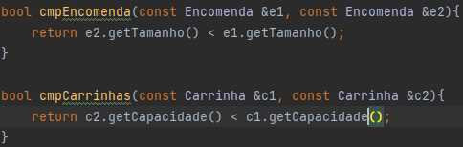
Cenário 1 (descrição de algoritmos)
Primeiramente, optamos por uma abordagem que se prendia em ordenar as carrinhas pela capacidade -soma do peso que ela pode transportar com a capacidade máxima de volume- (e algo semelhante foi aplicado às encomendas, que foram ordenadas por tamanho- peso somado com volume).
Percebemos que tal não seria o mais adequado no caso das carrinhas, porque, apesar de obtermos um resultado mais favorável, poderíamos estar a cometer o erro de, a partir de certo ponto, colocar uma encomenda que caberia na carrinha tendo em conta a soma desses dois atributos, mas não tendo em conta um só deles.
Fig.1: Primeiras funções de comparação de carrinhas e encomendas

Slide 5
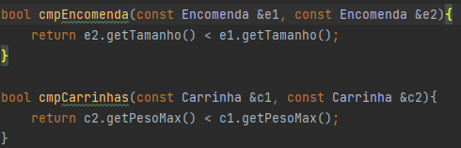
Cenário 1 (descrição de algoritmos)
Mantendo o critério de ordenação das encomendas, decidimos trocar o das carrinhas e ordenar apenas pelo atributo peso, que consideramos ser o mais adequado.
A nossa solução algorítmica prendeu-se portanto com a atribuição, usando uma aproximação gananciosa com um algoritmo first fit de bin packing com ordenação dos diferentes elementos.
Fig.2: Funções de comparação usadas na ordenação de carrinhas e encomendas

Slide 6
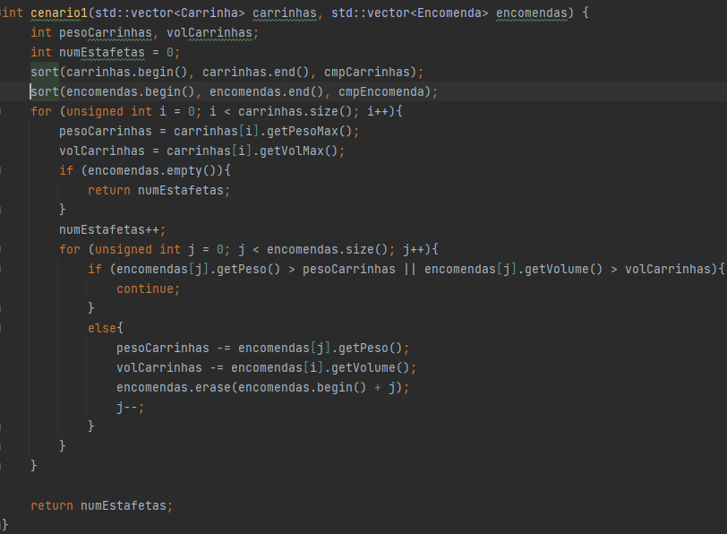
Cenário 1 (análise de complexidade)
Quanto à complexidade obtida, o algoritmo usado tem complexidade temporal O(n^2) (um for loop dentro de outro for loop).
Quanto à complexidade espacial, obteve-se uma de O(1), já que não foram criadas estruturas adicionais.
Fig.3: algoritmo usado no cenário 1

Slide 7
Cenário 1 (avaliação empírica)

Slide 8
Cenário 2 (formalização)

Slide 9
Cenário 2 (descrição de algoritmos)
Optamos por ordenar as carrinhas por ordem crescente de uma relação dada por custo / (peso máximo + volume máximo) e as encomendas por ordem decrescente de uma relação na análoga (neste caso, o custo é substituído por recompensa e o peso e volume máximos por peso e volume de cada encomenda).

Slide 10
Cenário 2 (análise de complexidade)

Slide 11
Cenário 2 (avaliação empírica)

Slide 12
Cenário 3 (formalização)
Neste cenário, o objetivo principal reteve-se com a otimização das entregas expresso (entregas que só podem ser entregues durante 8 horas do dia, das 9:00 às 17:00), mais propriamente com a minimização do tempo médio previsto da sua entrega.
É nos dado como dados de entrada um conjunto de pedidos (encomendas) com um peso, volume, e um tempo estimado de entrega associados.

Slide 13

Cenário 3 (descrição de algoritmos)
Neste cenário foi usado um algoritmo de escalonamento de atividades com o objetivo de minimizar o tempo médio de conclusão.
Para esse efeito, o método utilizado foi ordenar as tarefas por ordem crescente de duração, ou seja, colocar num vetor as tarefas mais curtas em primeiro lugar.
Fig. : função de comparação usada na ordenação das encomendas

Slide 14
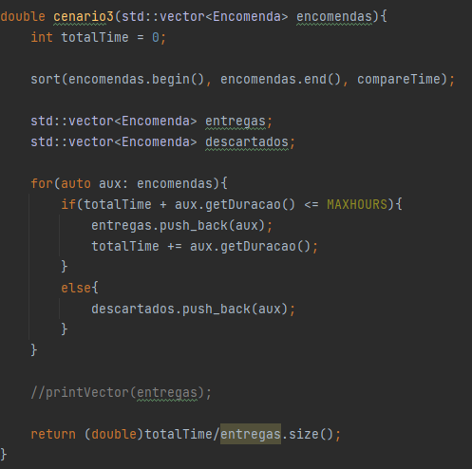
Cenário 3 (análise de complexidade)
Quanto à complexidade temporal, foi possível obter uma complexidade de O(nlog(n)), devido às funções de sort utilizadas da STL.
Em termos de complexidade espacial, obtivemos O(1), dado que não foram criadas estruturas de dados adicionais para lidar com os dados.
Fig. : algoritmo usado no cenário 3

Slide 15
Cenário 3 (avaliação empírica)

Slide 16
Destaque de uma funcionalidade

Slide 17
Principais dificuldades e esforço
Estabelecer um critério para comparar carrinhas e encomendas nos diferentes cenários:
Maximizar o lucro no cenário 2 usando um algoritmo com uma complexidade
temporal razoável
Marcos: 33%
Filipe: 33%
Luísa: 33%

